Slide 1

ESTADÍSTICA
PROGRAMA ACADEMICO DE BACHILLERATO
Universidad de Chile
Tema 1. Estadística Descriptiva
Catalina Canals Cifuentes
23/9/2016

Slide 2
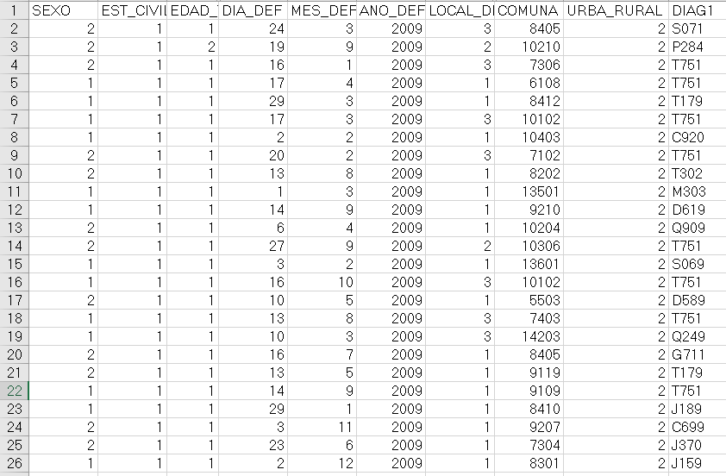
EJEMPLOS DE BASES DE DATOS

Slide 3
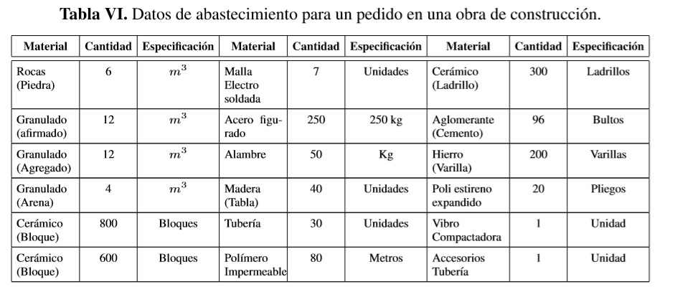
EJEMPLOS DE BASES DE DATOS

Slide 4
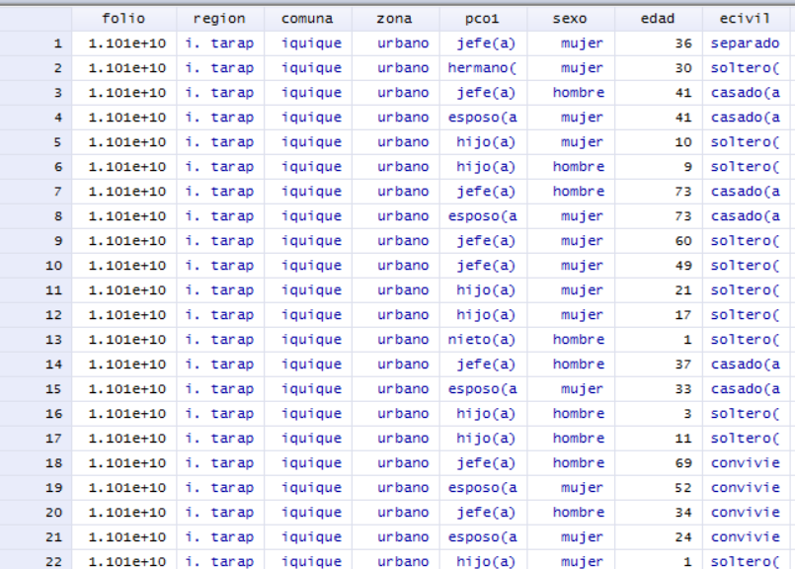
EJEMPLOS DE BASES DE DATOS

Slide 5
EJEMPLOS DE GRÁFICOS PARA UNA VARIABLE
HISTOGRAMA
Peso (en grs.) de recién nacidos 2009
Fuente: MINSAL (2009)
MEDIDAS DE FORMA

Slide 6
EJEMPLOS DE GRÁFICOS PARA UNA VARIABLE
HISTOGRAMA

Slide 7
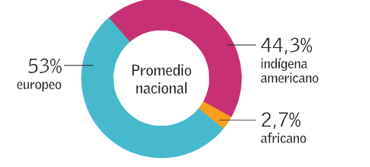
EJEMPLOS DE GRÁFICOS PARA UNA VARIABLE
CIRCULAR
Porcentaje de genoma según origen ancestral
Fuente: El Mercurio (2016)

Slide 8
EJEMPLOS DE GRÁFICOS PARA UNA VARIABLE
CIRCULAR
Fuente: MINSAL (2009)

Slide 9
EJEMPLOS DE GRÁFICOS PARA UNA VARIABLE
BARRAS
Fuente: MINSAL (2009)

Slide 10
EJEMPLOS DE GRÁFICOS PARA UNA VARIABLE
GRÁFICO DE CAJAS
Meses de embarazo de madres de recién nacidos 2009
Fuente: MINSAL (2009)

Slide 11
EJEMPLOS DE ANÁLISIS GRÁFICO CON DOS VARIABLES
Variable cuantitativa – Variable Cualitativa
Peso (en grs.) de recién nacidos mujeres 2009
Peso (en grs.) de recién nacidos hombres 2009
Fuente: MINSAL (2009)

Slide 12
EJEMPLOS DE ANÁLISIS GRÁFICO CON DOS VARIABLES
Variable cuantitativa – Variable Cualitativa
Meses de embarazo de madres de recién nacidos 2009, según sexo del recién nacido
Hombres Mujeres
Fuente: MINSAL (2009)

Slide 13
EJEMPLOS DE ANÁLISIS GRÁFICO CON DOS VARIABLES
Variable cuantitativa – Variable Cualitativa
Fuente: MINSAL (2009)

Slide 14
EJEMPLOS DE ANÁLISIS GRÁFICO CON DOS VARIABLES
Variable cuantitativa – Variable Cualitativa
Peso de recién nacidos en el año 2009, según sexo
 | Mean | Std. Dev. | Min | Max
Hombre | 3365.263 | 560.4729 | 205 | 4864
Mujer | 3272.661 | 528.8665 | 210 | 4860
Fuente: MINSAL (2009)

Slide 15
EJEMPLOS DE ANÁLISIS GRÁFICO CON DOS VARIABLES
Variable cuantitativa – Variable cuantitativa
Relación entre peso de recién nacidos y meses de embarazo de la madre. Año 2009
Fuente: MINSAL (2009)

Slide 16
EJEMPLOS DE ANÁLISIS GRÁFICO CON DOS VARIABLES
Variable cualitativa – Variable cualitativa
Fuente: MINSAL (2009)

Slide 17
EJEMPLOS DE ANÁLISIS GRÁFICO CON DOS VARIABLES
Variable cualitativa – Variable cualitativa
Fuente: MINSAL (2009)

Slide 18
EJEMPLOS DE ANÁLISIS GRÁFICO CON DOS VARIABLES
Variable cualitativa – Variable cualitativa
Fuente: MINSAL (2009)

Slide 19
EJEMPLOS DE ANÁLISIS GRÁFICO CON DOS VARIABLES
Variable cualitativa – Variable cualitativa
Fuente: MINSAL (2009)

Slide 20
Ejercicios
Suponiendo que tuvieras una base de datos de autos en venta en una automotora, con las variables Marca de Auto, Año de fabricación, Años de uso, número de puertas, Tipo (citycar/camioneta/ etc.), ¿Qué medidas de resumen, gráficos y/o tablas usarías si quisieras…?
Analizar cuántos años de uso tienen los autos de la automotora.
Analizar qué tipo de auto tiene la automotora.
Analizar la relación entre el año de fabricación y la cantidad de puertas de los autos.
Analizar la relación entre la marca del auto y el tipo de auto.
Analizar la relación entre el año de fabricación y la marca del auto.

Slide 21
Ejercicios
Suponiendo que tuvieras la siguiente base de datos. Realiza las siguientes estimaciones:
Promedio, promedio geométrico, moda, mediana, decil 1, coeficiente de variación, rango intercuartílico de la variable Edad.
Simetría y curtosis de la variable edad. Interprete sus resultados.
Tabla de frecuencia de la variable nivel socioeconómico.
Tabla de contingencia de las variables nivel socioeconómico y enfermo de tuberculosis. ¿Pareciera haber relación entre ambas variables?
Edad | Nivel Socioeconómico | Enfermo de tuberculosis
12 | Alto | Si
30 | Alto | No
34 | Medio | Si
40 | Medio | No
20 | Medio | No
50 | Bajo | No
60 | Bajo | Si
73 | Bajo | Si
36 | Bajo | Si

Slide 22
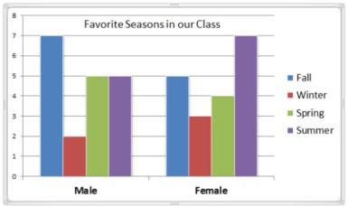
Ejercicios
Observe los siguientes gráfico e indique qué puede concluir de los datos.
Relación entre peso de recién nacidos y talla (cms.). Año 2009

